Slide 1
Презентация на тему:
Художественно –эстетическое воспитание дошкольников
Выполнила: воспитатель МБДОУ № 74
Новопашина Татьяна Павловна

Slide 2
Художественно-эстетическое воспитание – целенаправленный процесс формирования творческой личности, способной воспринимать, чувствовать, оценивать прекрасное и создавать художественные ценности. Дети в дошкольном и даже в раннем возрасте способны реагировать на красивое в окружающей обстановке, музыку, поэзию, предметы изобразительного искусства, природу; сами стремятся рисовать, лепить, петь, танцевать, сочинять стихи. Уже изначально от своей природы они – творцы и наша задача – помочь каждому ребёнку раскрыть имеющийся у него творческий потенциал, его индивидуальные творческие способности. Результатом же эстетического воспитания является эстетическое развитие, которое, в свою очередь, влияет на нравственное, физическое, психическое и даже умственное развитие ребёнка, способствует обогащению эмоциональной сферы личности.

Slide 3
формировать умение создавать коллективные произведения в рисовании, лепке, аппликации;
учить выделять средства выразительности;
совершенствовать изобразительные навыки и умения, формировать художественно-творческие способности;
развивать декоративное творчество детей (в том числе коллективное);
продолжать совершенствовать умение детей рассматривать работы (рисунки, лепку, аппликации), радоваться достигнутому результату.
подводить детей к оценке созданных товарищами работ;
учить проявлять дружелюбие при оценке работ других детей.
Цель :

Slide 4
Вид проекта – информационно-творческий Продолжительность – краткосрочный (1 неделя) Участники - воспитанники старшей и подготовительной групп.

Slide 5
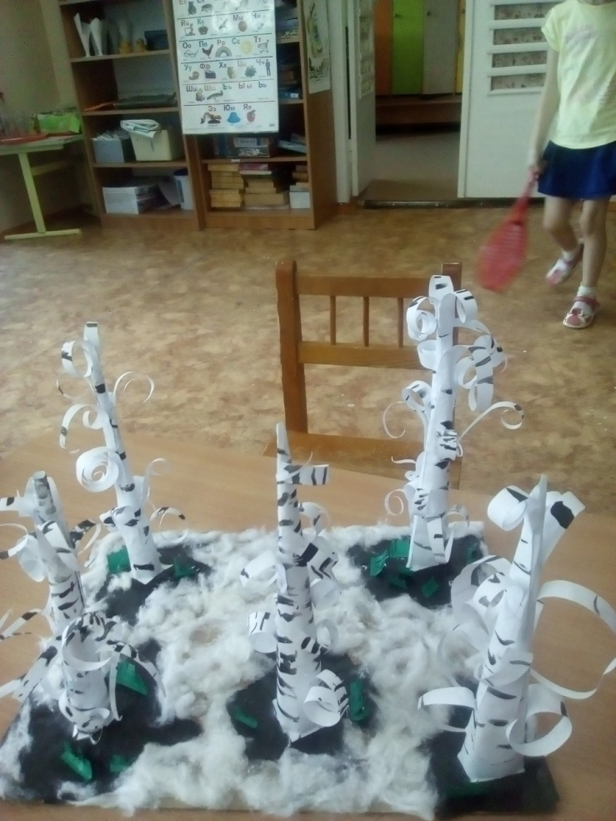
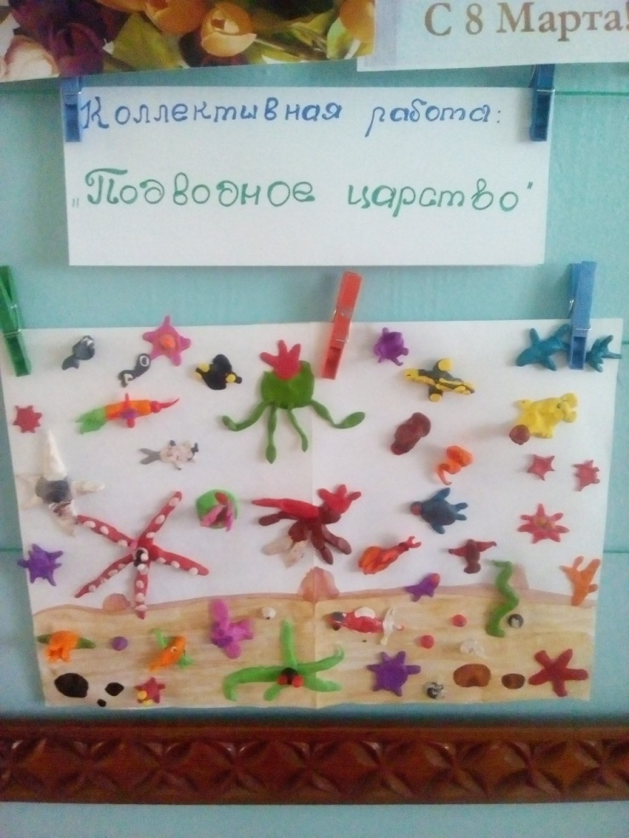
Группа Колокольчики Группа Лучики
Коллективная аппликация Коллективная лепка
« Берёзовая роща» « Подводное царство»

Slide 6
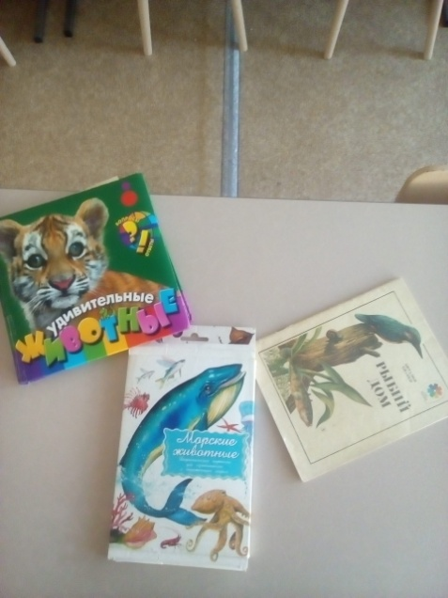
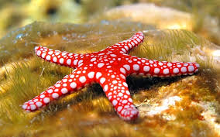
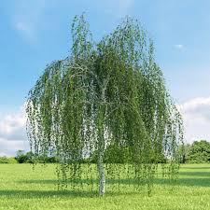
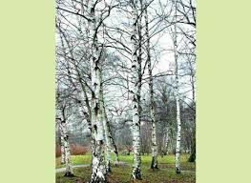
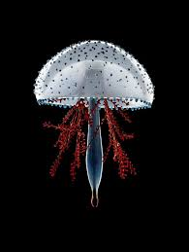
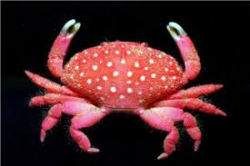
Подготовительный этап
«Колокольчики» « Лучики»

Slide 7
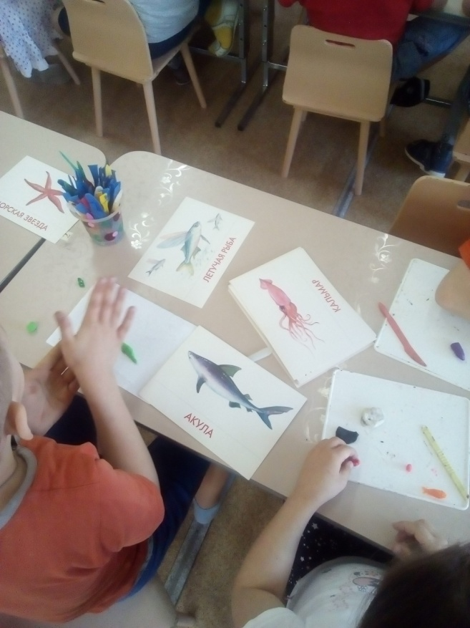
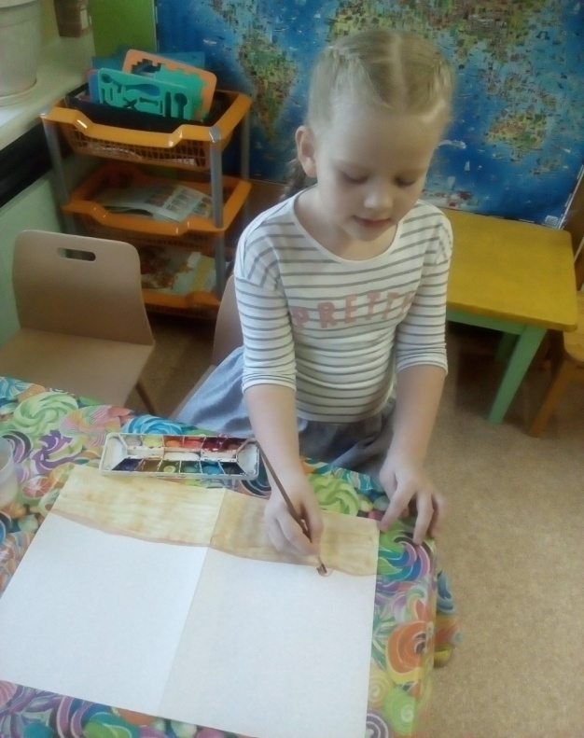
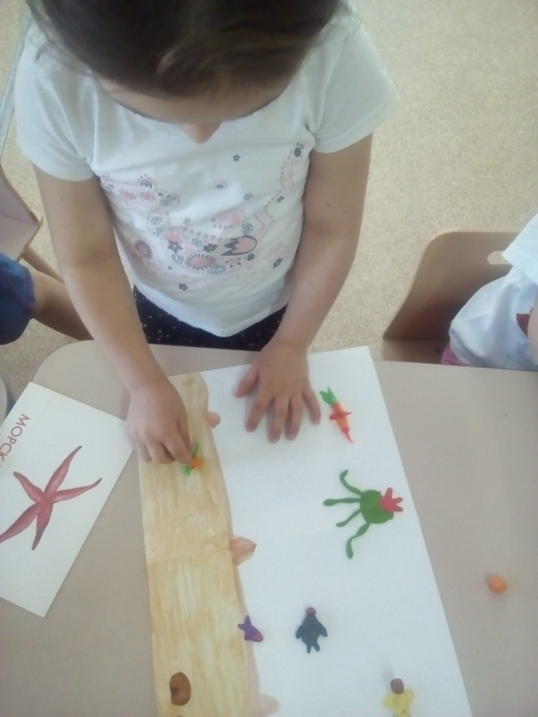
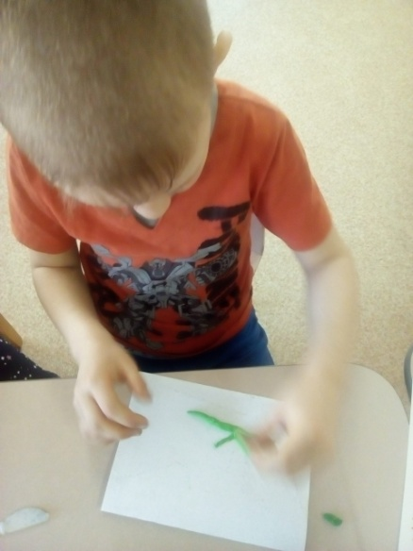
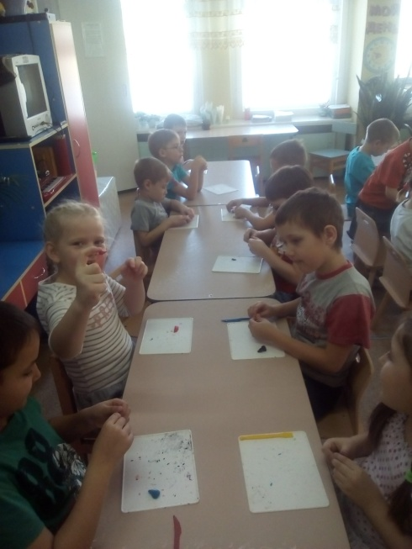
Основной ( практический) этап
«Лучики»

Slide 8
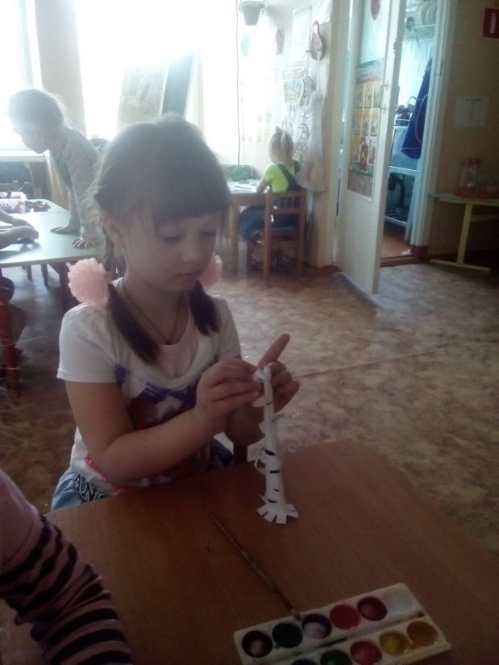
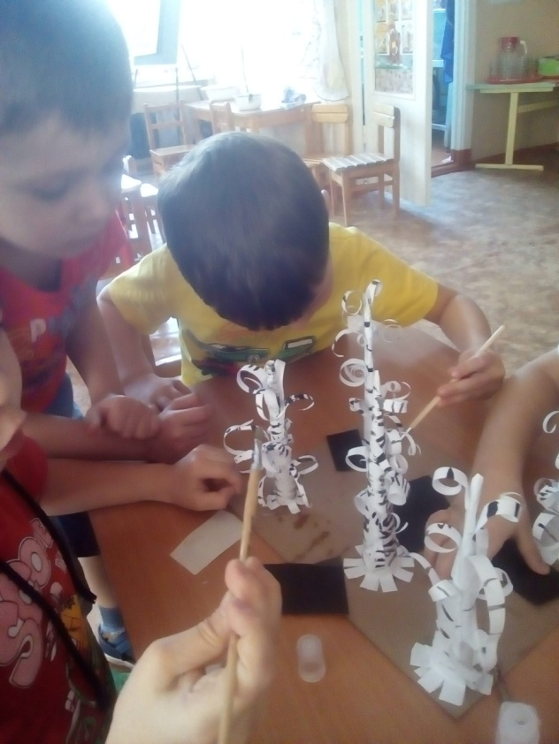
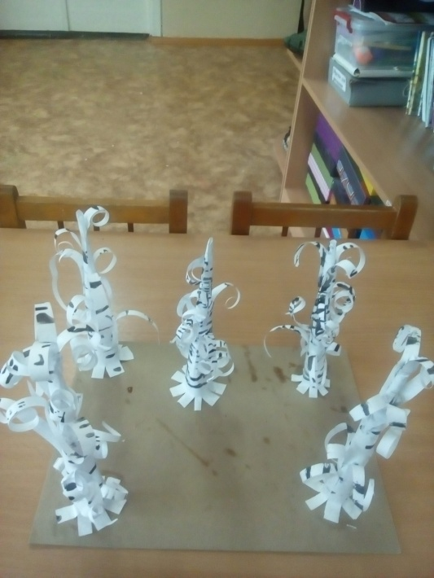
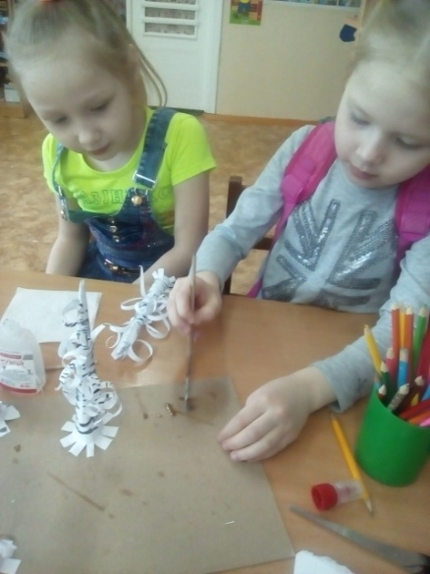
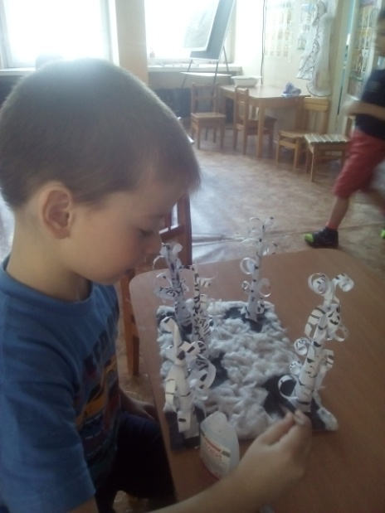
«Колокольчики»

Slide 9
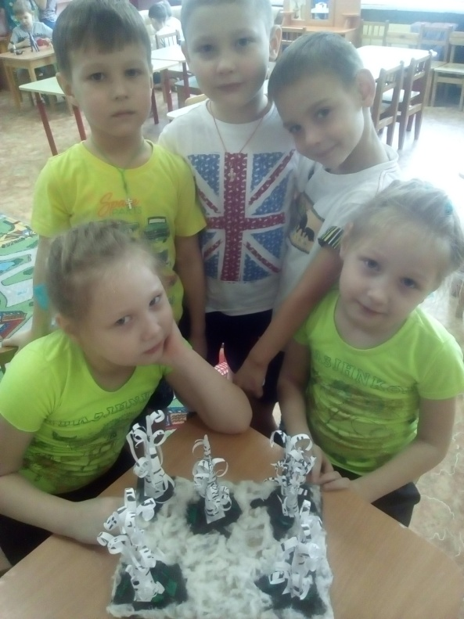
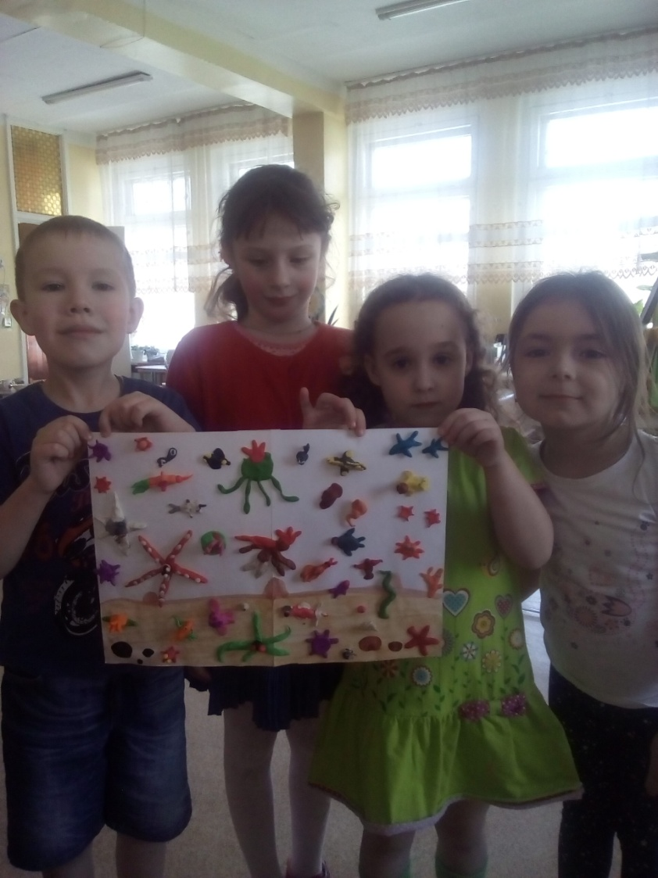
Заключительный этап(оценочно-рефлексивный)
«Колокольчики» «Лучики»

Slide 10
Ожидаемый результат: -Расширение кругозора (сформированное представление о разных обитателях подводного мира). -Формирование положительной направленности отношения к природе; -Ощущение удовлетворённости от коллективной деятельности детей. -Сплочение детей.

Slide 11
СПАСИБО ЗА ВНИМАНИЕ!

